Slide 1


PHÒNG GIÁO DỤC & ĐÀO TẠO QUẬN LONG BIÊN
Môn: Tự nhiên và Xã hội

Slide 2
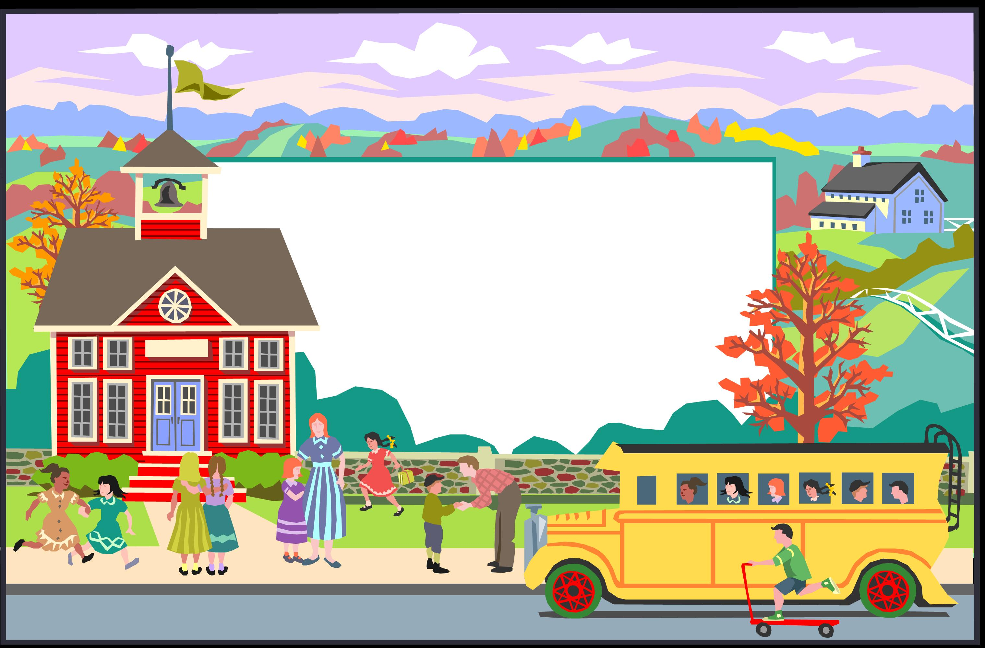
Bài 1
Kể về gia đình (tiết 1)

Slide 3

Khởi động
Bài hát: CẢ NHÀ THƯƠNG NHAU

Slide 4
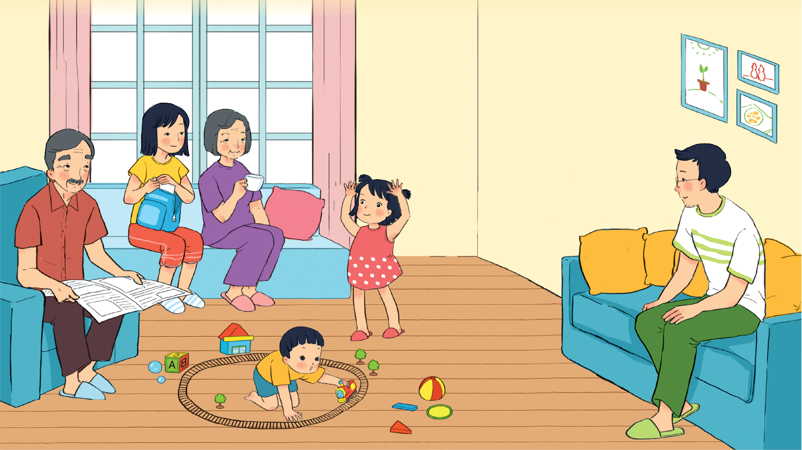
Khám phá
Em hãy quan sát và cho biết gia đình Hoa có những ai?

Slide 5
Mẹ
Bà
Ông
Bố
Hoa
Em trai

Slide 6
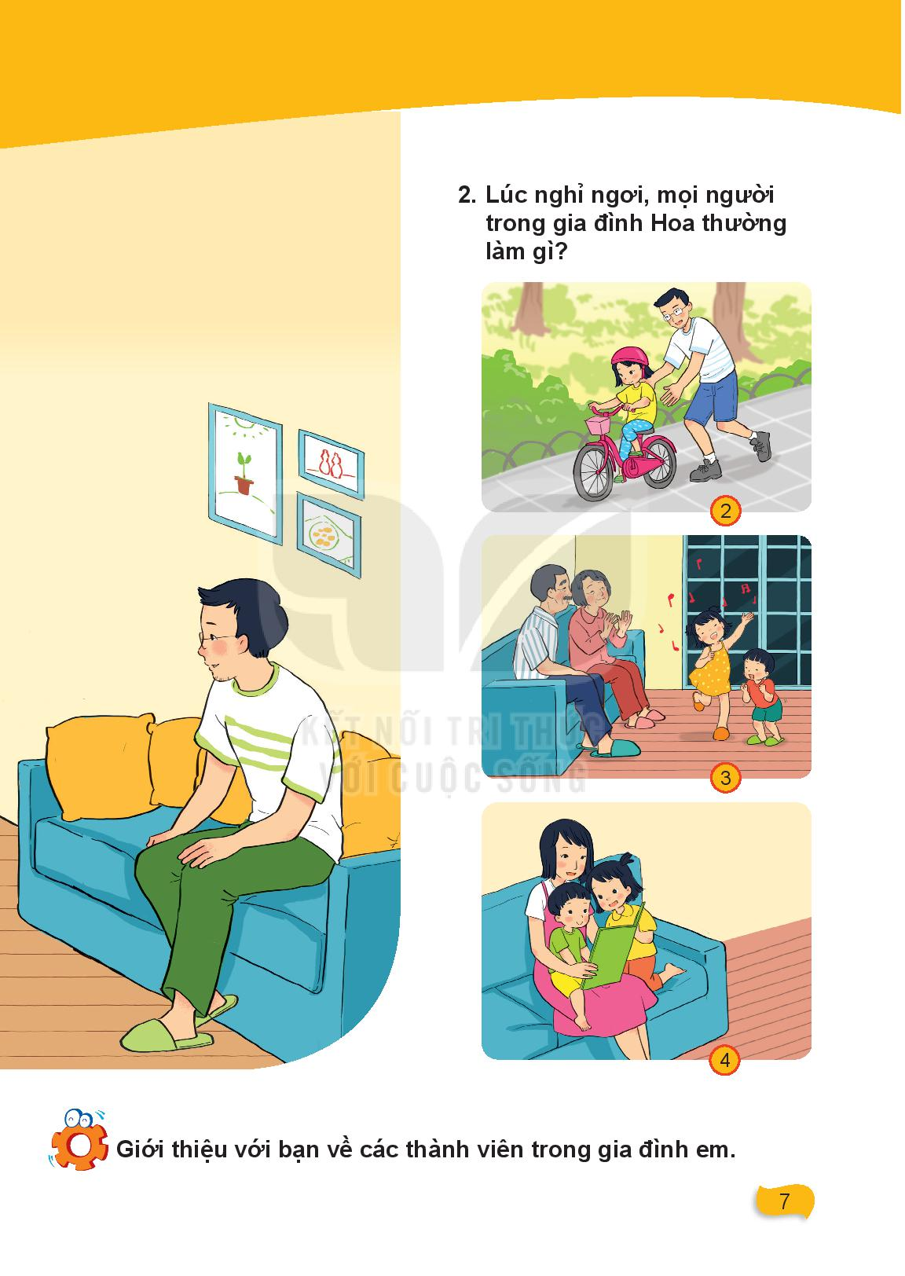
Khám phá
Mọi người trong gia đình Hoa thường làm gì
vào lúc nghỉ ngơi ?

Slide 7
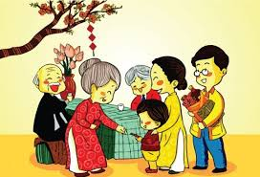
Thực hành
Kể về gia đình của em

Slide 8

Ai sinh ra cũng có một gia đình. Ông bà, bố mẹ và anh chị là những người thân yêu nhất. Chúng ta hãy yêu thương, quan tâm và chăm sóc lẫn nhau.

Slide 9




CHÚC CÁC CON HỌC SINH
LUÔN CHĂM NGOAN HỌC GIỎI

